Slide 1
CC3201-1 Bases de Datos Otoño 2018 Clase 11: Transacciones y ACID
Aidan Hogan
aidhog@gmail.com

Slide 2
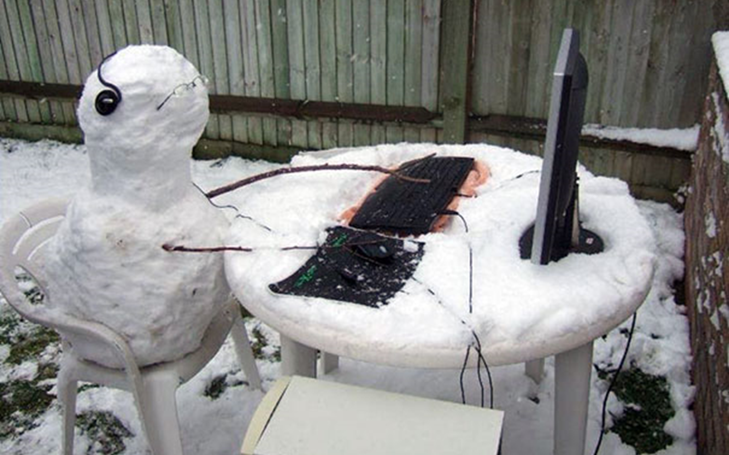
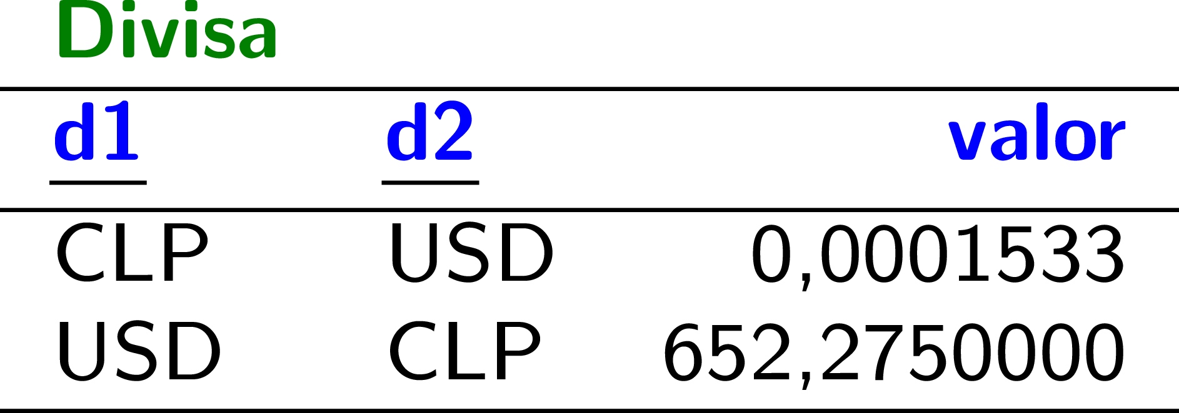
Una cuenta bancaria …

Slide 3
Una cuenta bancaria … integridad

Slide 4
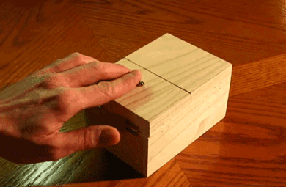
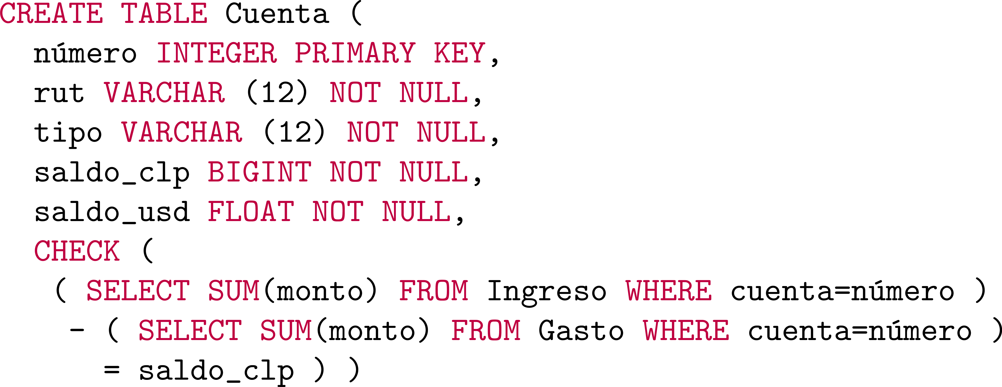
Restricciones sobre varias tablas (!!)
¿A. P. A.? …
¿A. S.? …

Slide 5
Transacciones

Slide 6
Transacciones
Una transacción es
un conjunto de operaciones que
se ejecutan de manera atómica (es decir, como si fuera una sola operación)

Slide 7
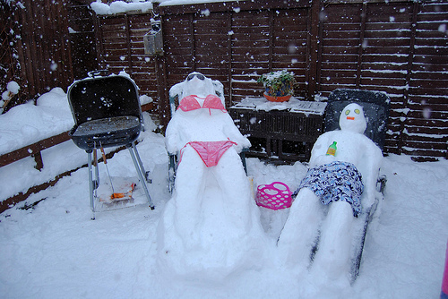
Vacaciones …

Slide 8
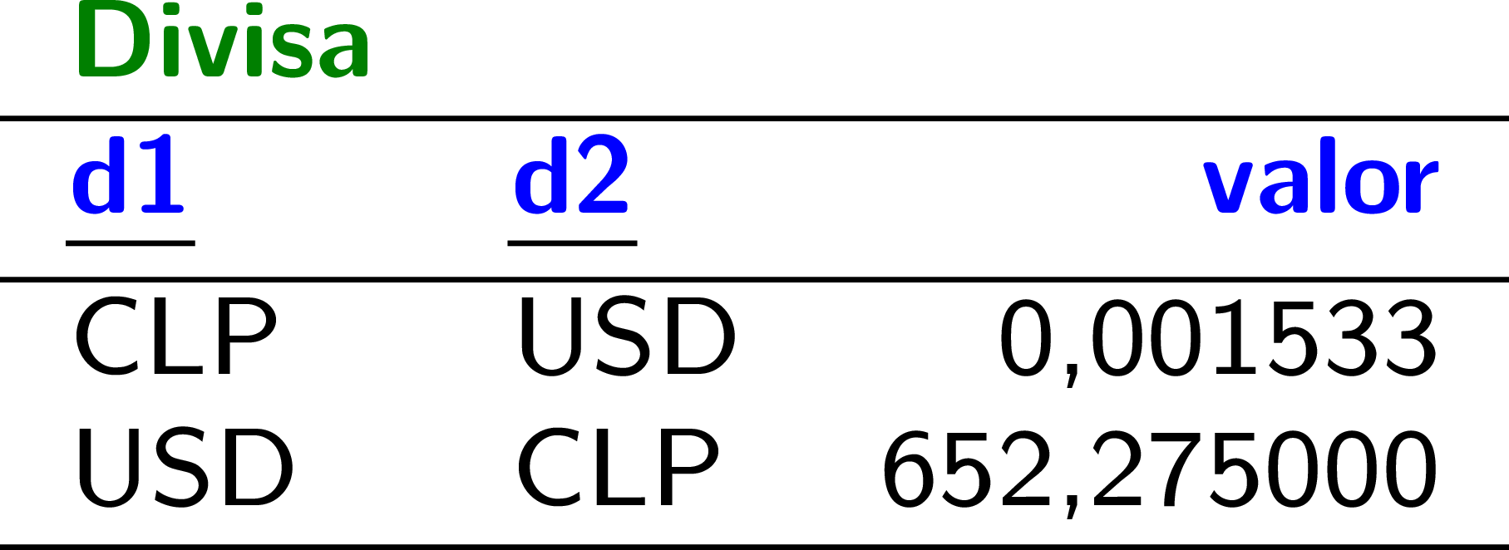
Transacciones: START TRANSACTION/COMMIT
START TRANSACTION (o a veces BEGIN) inicia la transacción
COMMIT realiza/guarda los cambios

Slide 9
Transacciones (por defecto)
Si no hay una transacción explicita, por defecto, Postgres hace un COMMIT después de cada sentencia
(pero se puede cambiar la configuración)

Slide 10
Transacciones: ROLLBACK
ROLLBACK deshace/borra los cambios desde el inicio de la transacción

Slide 11
Transacciones: SAVEPOINT
ROLLBACK puede deshacer/borrar los cambios desde un punto especifico con SAVEPOINT

Slide 12
Una transacción con valores dinámicos
¿Valor final de saldo_usd en Cuenta?

Slide 13
Una transacción con valores dinámicos
¿Valor final de saldo_usd en Cuenta?
−268,28 (Se lee el valor actual de la misma transacción)

Slide 14
Una transacción con CHECK
¿Funciona?
¡No!

Slide 15
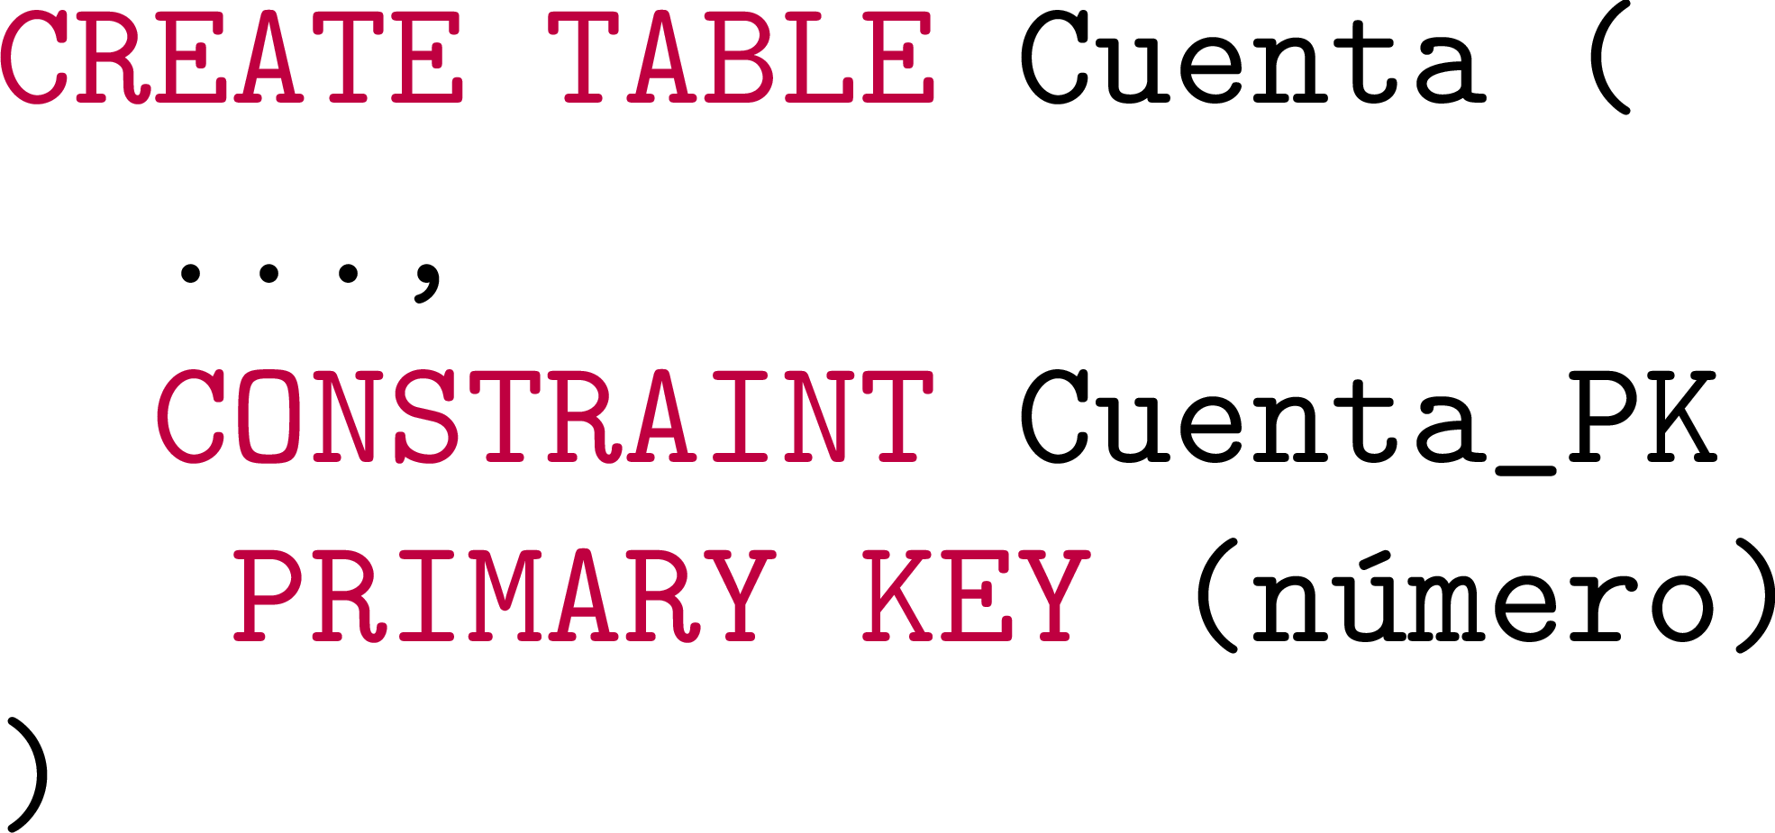
Transacciones / Restricciones: IMMEDIATE
Por defecto, se aplica la restricción inmediatamente después de cada sentencia

Slide 16
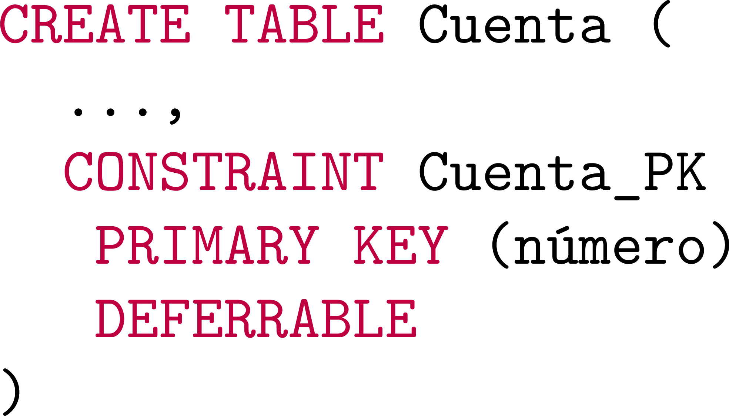
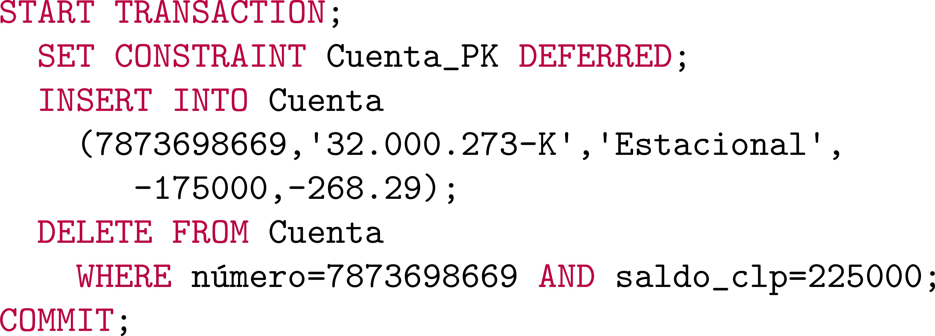
Transacciones / Restricciones: DEFERRABLE
DEFERRABLE define una restricción que se puede diferir hasta un COMMIT
DEFERRED difiere la restricción hasta el COMMIT en la transacción actual

Slide 17
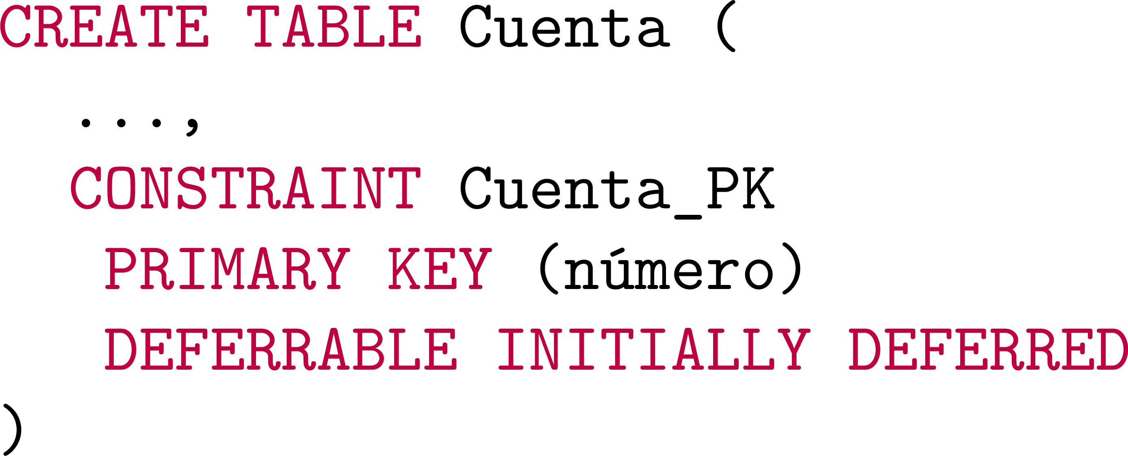
Transacciones / Restricciones: DEFERRABLE
DEFERRABLE INITIALLY DEFERRED define una restricción que sea diferido por defecto hasta un COMMIT

Slide 18
Restricciones diferibles son estándares
Pero Postgres no permite diferir restricciones usando ni CHECK ni NOT NULL

Slide 19
Las garantías de ACID
Atomicidad, Consistencia, Aislamiento, Durabilidad
(Atomicity, Consistency, Isolation, Durability)
Capítulo 8.1 | Ramakrishnan / Gehrke

Slide 20
No hay un solo usuario …
… hay que tener cuidado con la concurrencia

Slide 21
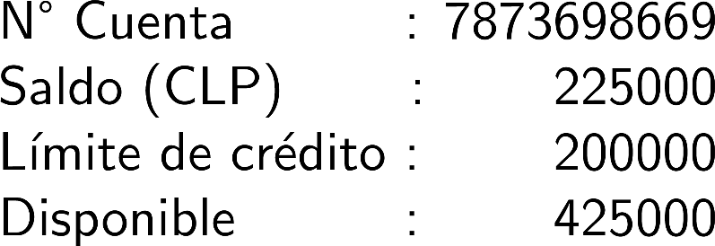
Una cuenta con varios usuarios
¿Qué será el resultado final? …

Slide 22
Caos

Slide 23
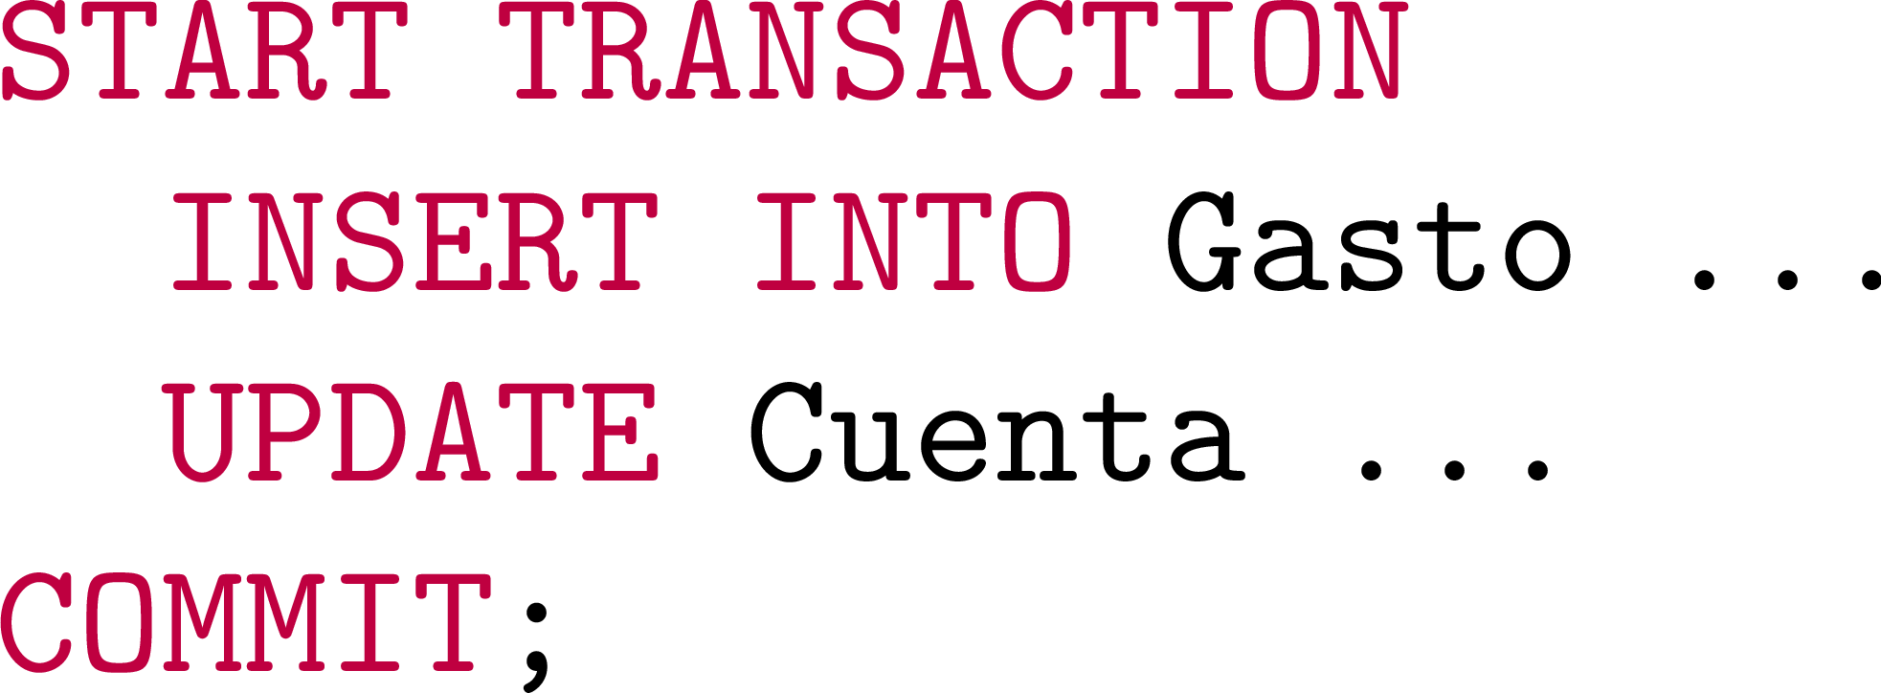
Esta vez con transacciones …
¿Qué será el resultado final?
Se rechazará una transacción.

Slide 24
Garantías de ACID
Atomicidad:
La ejecución de cada transacción es atómica:
Se realizan todas las acciones o no se realiza ninguna
Consistencia:
Cada transacción debe preservar la integridad
La base de datos satisfacen todas las restricciones después de una transacción
Aislamiento (Isolation):
Una transacción no puede afectar otra
Durabilidad:
Una vez que haya un COMMIT, la base de datos debe persistir los cambios

Slide 25
ACID: Un ejemplo más limpio
Usaré restricciones con CHECK porque dan ejemplos más claros pero es importante tener en cuenta que Postgres no suporte CHECKs diferibles.

Slide 26
ACID: Atomicidad
Atomicidad
No se puede actualizar el saldo sin actualizar el gasto directamente después.
(Si alguna actualización falla, ambas fallan.)

Slide 27
ACID: Consistencia
Consistencia
Si el resultado de la transacción no satisface todas las restricciones, fallará.

Slide 28
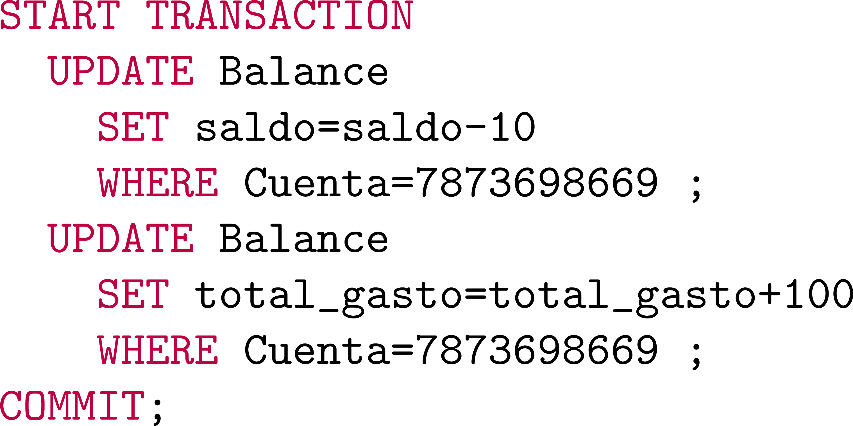
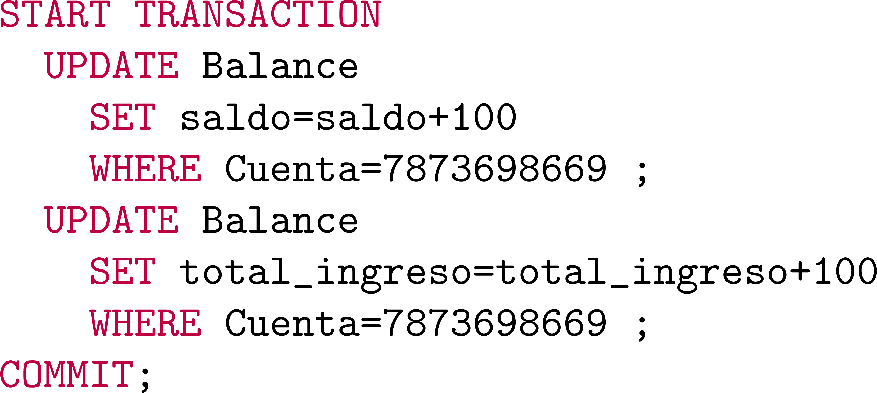
ACID: Aislamiento (Isolation)
(4)
Aislamiento
Una transacción no puede interferir con otra transacción.
En (4), hay que tener cuidado con el ROLLBACK: no se puede restaurar el valor de saldo antes del paso (1) porque el valor ya fue cambiado por (2).

Slide 29
ACID: Durabilidad
Durabilidad
Una vez que haya un COMMIT exitoso, se persisten los cambios.
(Normalmente la persistencia aquí significa en el disco duro. Sin persistencia, en el caso de que la máquina falla y toda la evidencia de los cambios está en memoria principal, el sistema de base de datos olvidaré los cambios silenciosamente.)

Slide 30
Entonces con las garantías de ACID …
… todo está tranquilo.

Slide 31
… pero si uno tiene que implementar ACID
… es más difícil ...

Slide 32
¿Cuándo no tenemos ACID?
Atomicidad:
Una transacción se ejecutan solamente a medias pero afecta el estado de la base de datos
Consistencia:
Al ejecutar la transacción, la base de datos no satisface las restricciones de integridad
Aislamiento (Isolation):
El resultado final de dos transacciones no es equivalente a correr cada transacción en serie
Durabilidad:
La base de datos se actualiza momentáneamente y luego vuelve al estado anterior.

Slide 33
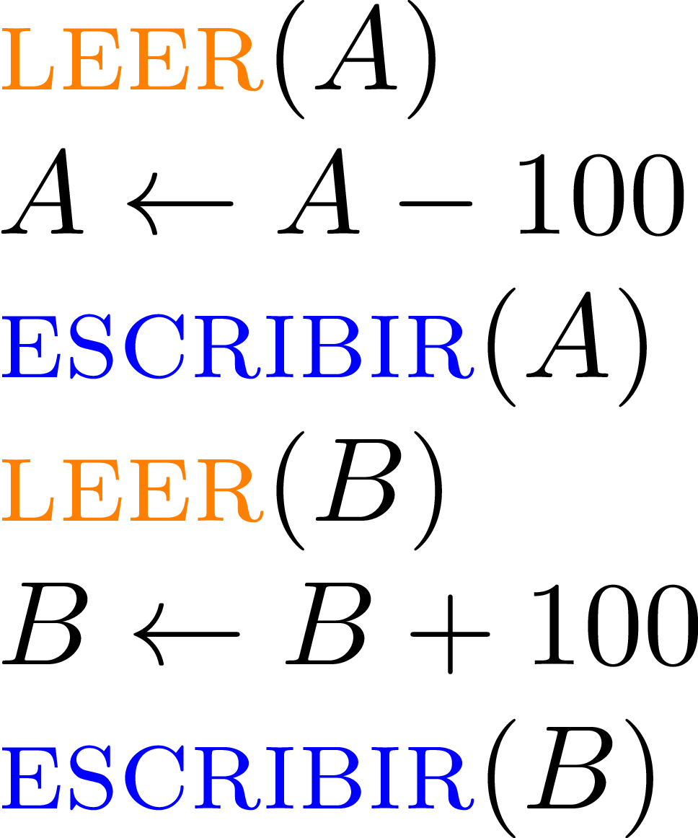
Modelando una transacción

Slide 34
Cuándo no tenemos ACID …
Atomicidad:
Una transacción se ejecutan sólo a medias pero afecta el estado de la base de datos
Consistencia:
Al ejecutar la transacción, la base de datos no satisface las restricciones de integridad
Aislamiento (Isolation):
El resultado final de dos transacciones no es equivalente a correr cada transacción en serie
Durabilidad:
La base de datos se actualiza momentáneamente y luego vuelve al estado anterior.
¿Cómo puede una implementación evitar estos tipos de problemas? …

Slide 35
Modelando una transacción
Atomicidad:
Una transacción se ejecutan solamente a medias pero afecta el estado de la base de datos
Consistencia:
Al ejecutar la transacción, la base de datos no satisface las restricciones de integridad
Aislamiento (Isolation):
El resultado final de dos transacciones no es equivalente a correr cada transacción en serie
Durabilidad:
La base de datos se actualiza momentáneamente y luego vuelve al estado anterior.

Slide 36
Implementando ACID: Registros (Logging)

Slide 37
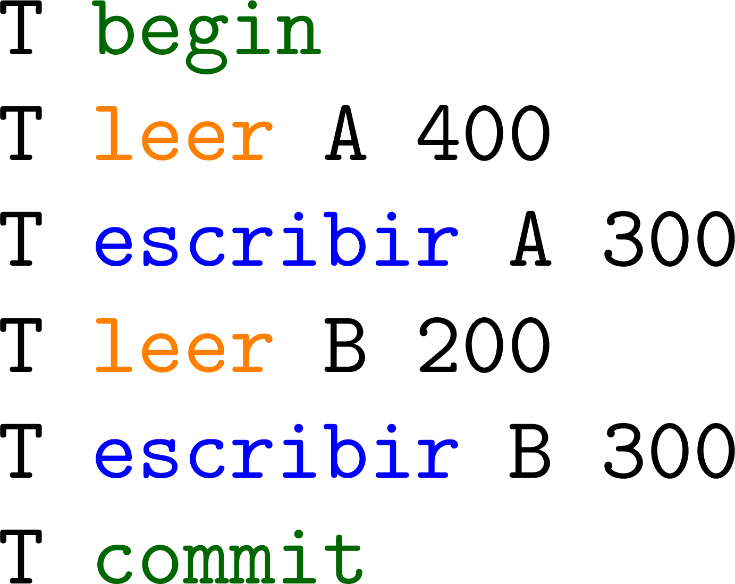
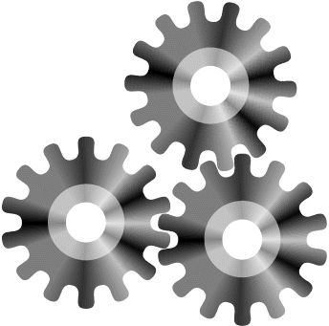
Mantener un registro de la transacción

Slide 38
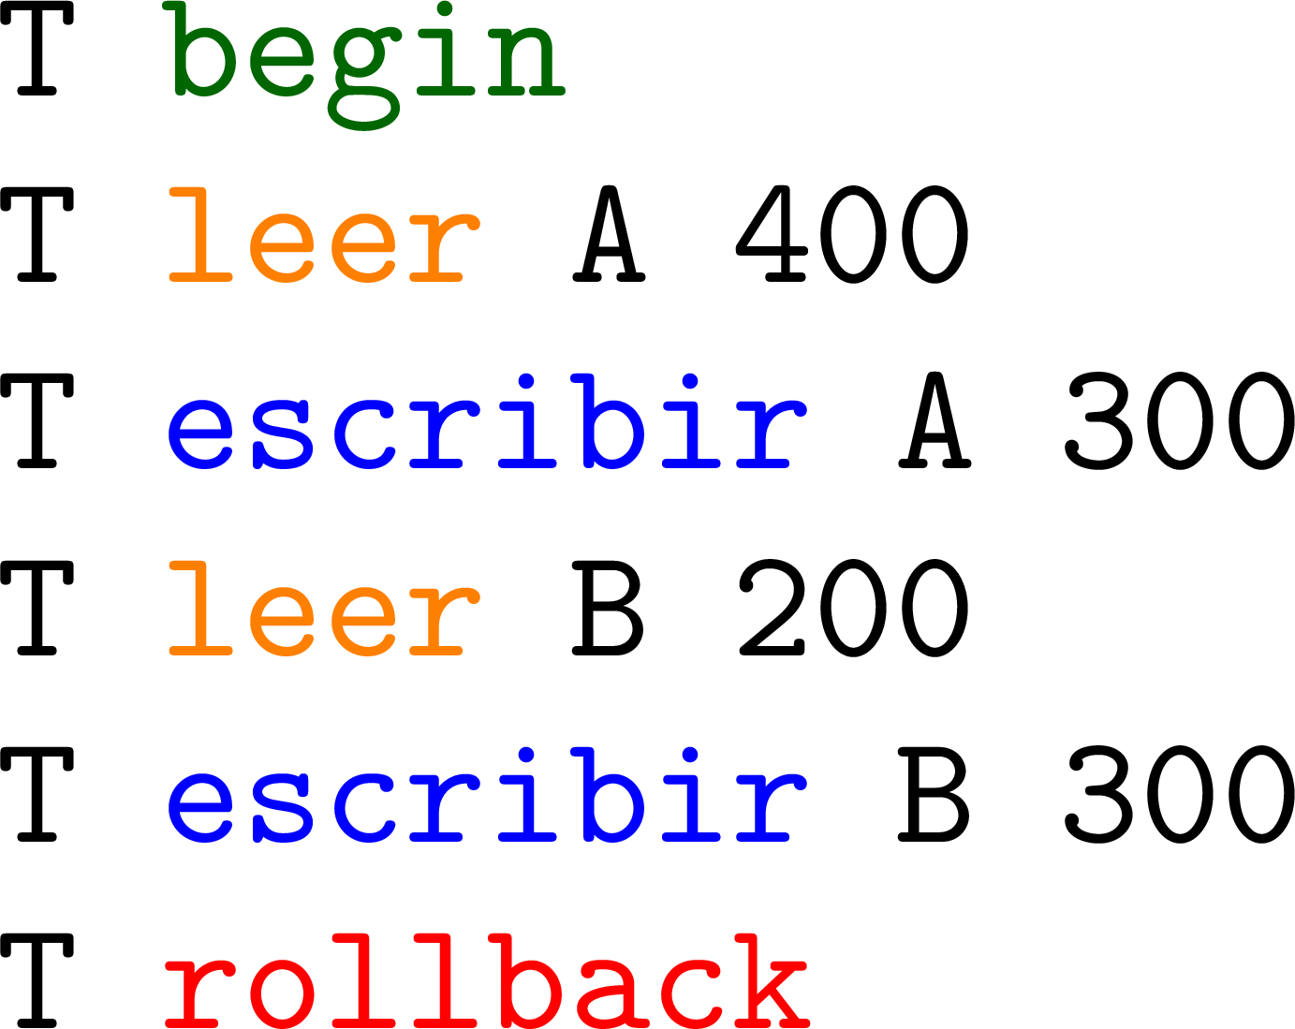
Si hay un problema, revertir el registro

Slide 39
Registros ayudan con …
Atomicidad:
Una transacción se ejecutan sólo a medias pero afecta el estado de la base de datos
Consistencia:
Al ejecutar la transacción, la base de datos no satisface las restricciones de integridad
Aislamiento (Isolation):
El resultado final de dos transacciones no es equivalente a correr cada transacción en serie
Durabilidad:
La base de datos se actualiza momentáneamente y luego vuelve al estado anterior.
¿Cuáles problemas podemos evitar con alguna forma de registro? …

Slide 40
Concurrencia/Aislamiento: un problema abierto
(4)
Aislamiento
Una transacción no puede interferir con otra transacción.
En (4), hay que tener cuidado con el ROLLBACK: no se puede restaurar el valor de saldo antes del paso (1) porque el valor ya fue cambiado por (2).

Slide 41
Implementando ACID: Secuenciabilidad (Serializability)
Capítulo 8.3 (es)/16.3 (en) | Ramakrishnan / Gehrke

Slide 42
Registros no ayudan con …
Atomicidad:
Una transacción se ejecutan sólo a medias pero afecta el estado de la base de datos
Consistencia:
Al ejecutar la transacción, la base de datos no satisface las restricciones de integridad
Aislamiento (Isolation):
El resultado final de dos transacciones no es equivalente a correr cada transacción en serie
Durabilidad:
La base de datos se actualiza momentáneamente y luego vuelve al estado anterior.
… entonces que podemos hacer con respecto a aislamiento/concurrencia? …

Slide 43
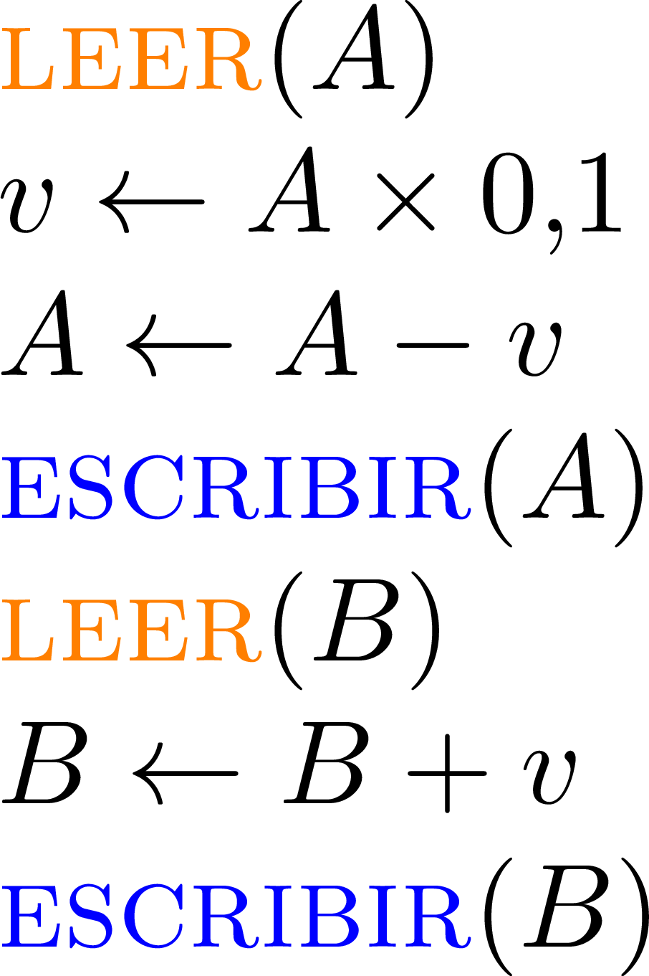
La solución más simple: ejecución serial
EJECUCIÓN
¿Cuánto es A + B después?
270 + 330 = 600
¿Hay un problema aquí?
¡Ejecución serial es lenta!
¿Se pueden ejecutar partes de T₁ y T₂ en paralelo? …

Slide 44
¿Ejecución paralela?
EJECUCIÓN
¿Cuánto es A + B después?
¯\_(ツ)_/¯
Por simplicidad asumiremos un orden de ejecución en el caso paralelo …

Slide 45
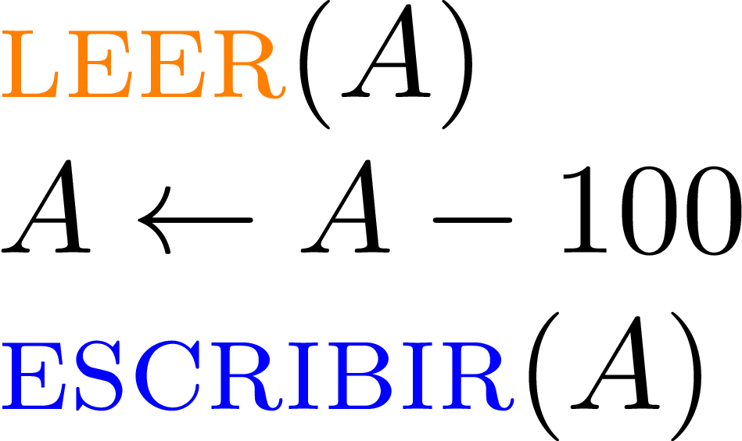
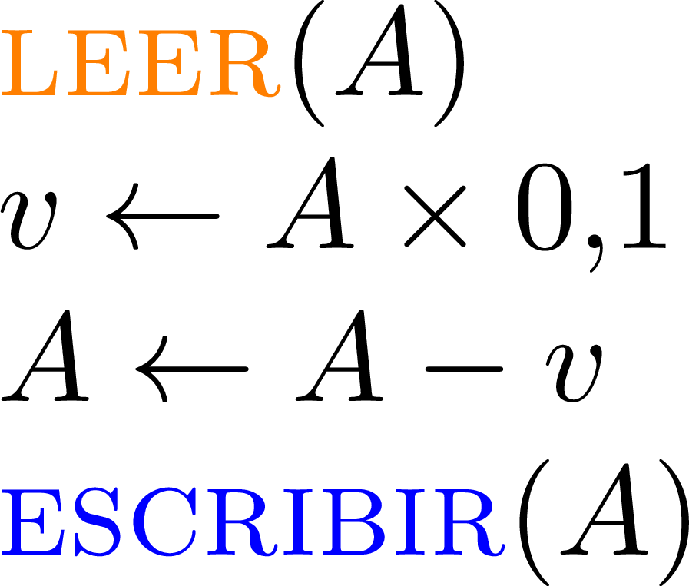
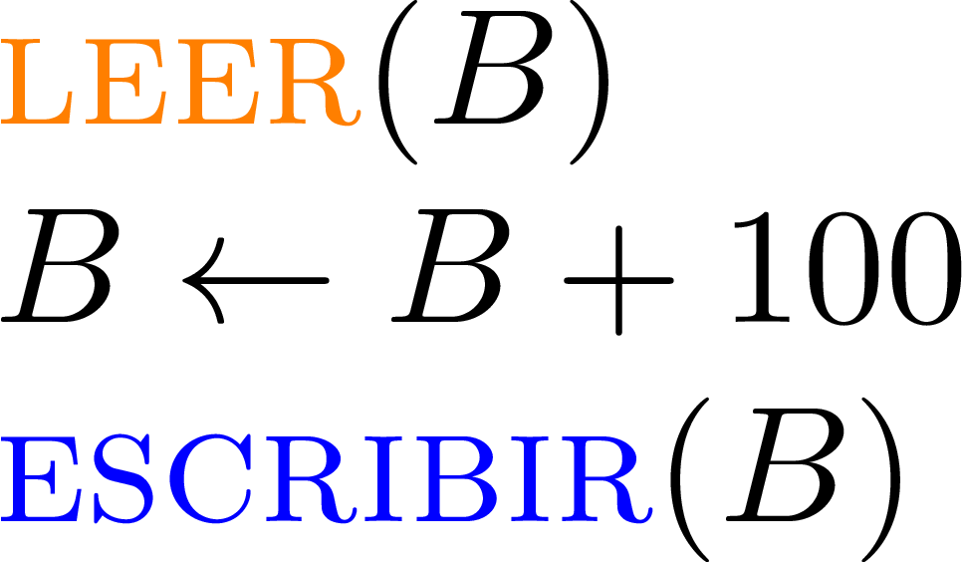
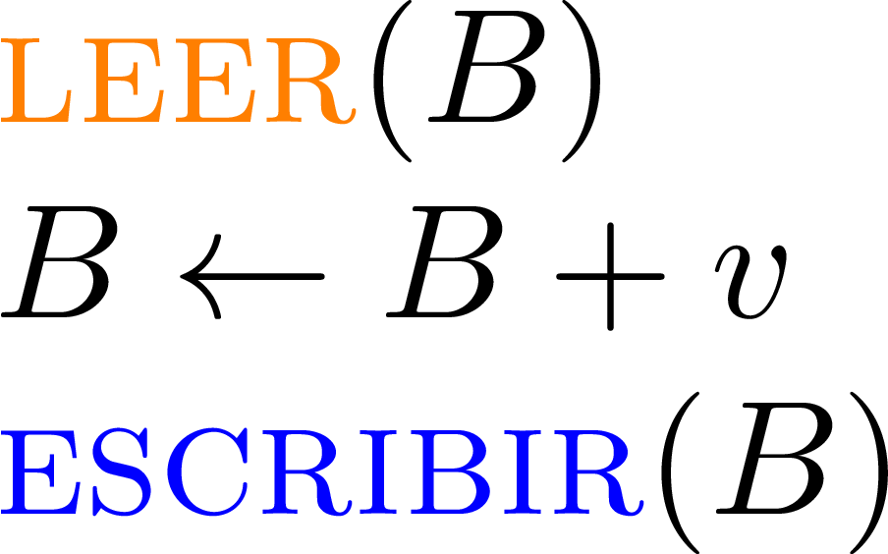
¿Ejecución paralela?
EJECUCIÓN
¿Cuánto es A + B después?
270 + 330 = 600

Slide 46
¿Ejecución paralela?
EJECUCIÓN
¿Cuánto es A + B después?
260 + 340 = 600

Slide 47
¡Cuidado cuando el orden importe!
EJECUCIÓN
¿Cuánto es A + B después?
260 + 340 = 600

Slide 48
¡Cuidado cuando el orden importe!
EJECUCIÓN
¿Cuánto es A + B después?
260 + 340 = 600
No tenemos ningún problema con la restricción, pero el orden de ejecución puede afectar el resultado.
Dependiendo de la aplicación, a veces puede ser necesario preservar el orden de transacciones y/o aplicar ejecución serial.

Slide 49
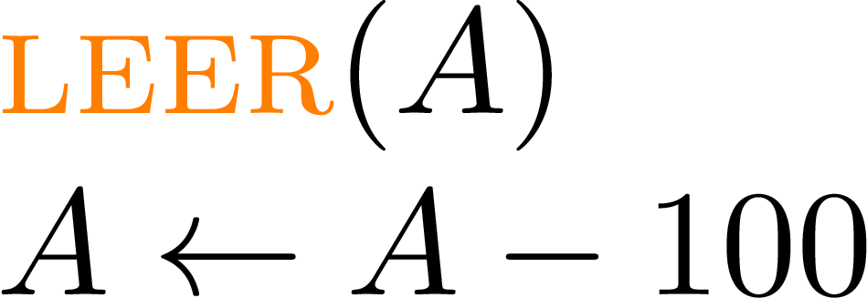
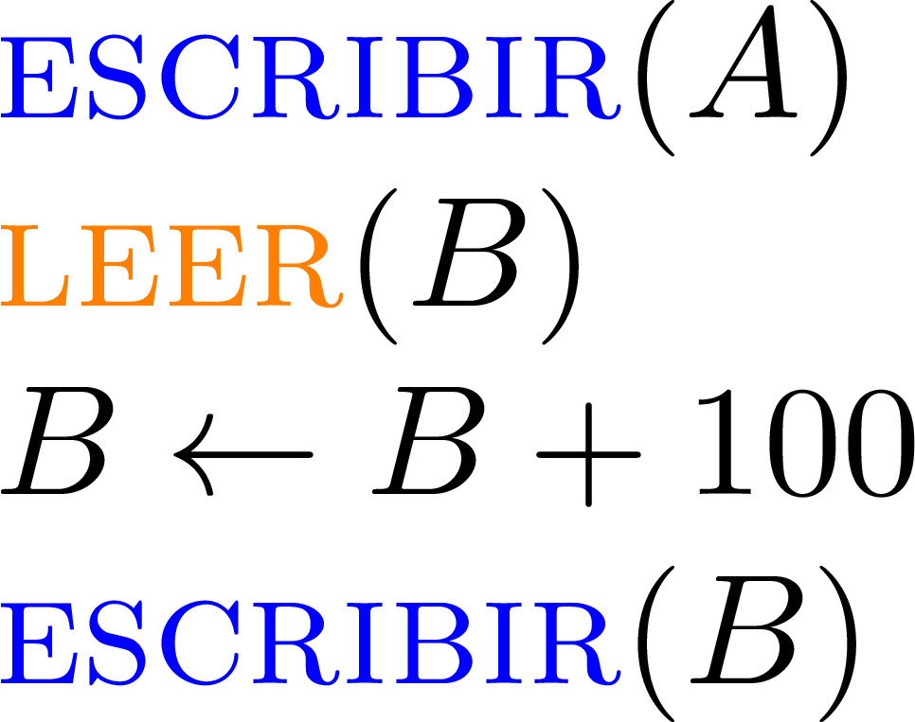
¿Ejecución paralela?
EJECUCIÓN
¿Cuánto es A + B después?
300 + 340 = 640
¿Dónde está el problema?

Slide 50
¿Ejecución paralela?
EJECUCIÓN
¿Cuánto es A + B después?
300 + 340 = 640
¿Dónde está el problema?

Slide 51
Planificaciones: Secuenciables vs. No Secuenciables
“Secuenciable”
Equivalente a ejecutar transacción T₁ y después transacción T₂ (serial)
“No secuenciable” …

Slide 52
Planificaciones: Secuenciables vs. No Secuenciables
Una planificación es una lista de acciones de un conjunto de transacciones en el orden de ejecución.
“Secuenciable”
Equivalente a ejecutar transacción T₁ y después transacción T₂ (serial)
Una planificación secuenciable tendrá el mismo efecto que una planificación serial (en algún orden de las transacciones).
¿Cómo se puede identificar una planificación secuenciable? (sin ejecutarla y compararla con todas las posibles planificaciones seriales)? …
Seguiremos con la pregunta inversa … ¿cuándo no se puede garantizar que una planificación sea secuenciable?
“No secuenciable” …

Slide 53
(1) Conflicto de Lectura–Escritura
EJECUCIÓN
¿Cuánto es A + B después?
300 + 340 = 640

Slide 54
(1) Conflicto de Lectura–Escritura
EJECUCIÓN
Conflicto de Lectura–Escritura: (Lecturas no repetibles)
T₂ cambia el valor de A que T₁ ha leído pero todavía no ha escrito
¿Cuánto es A + B después?
300 + 340 = 640

Slide 55
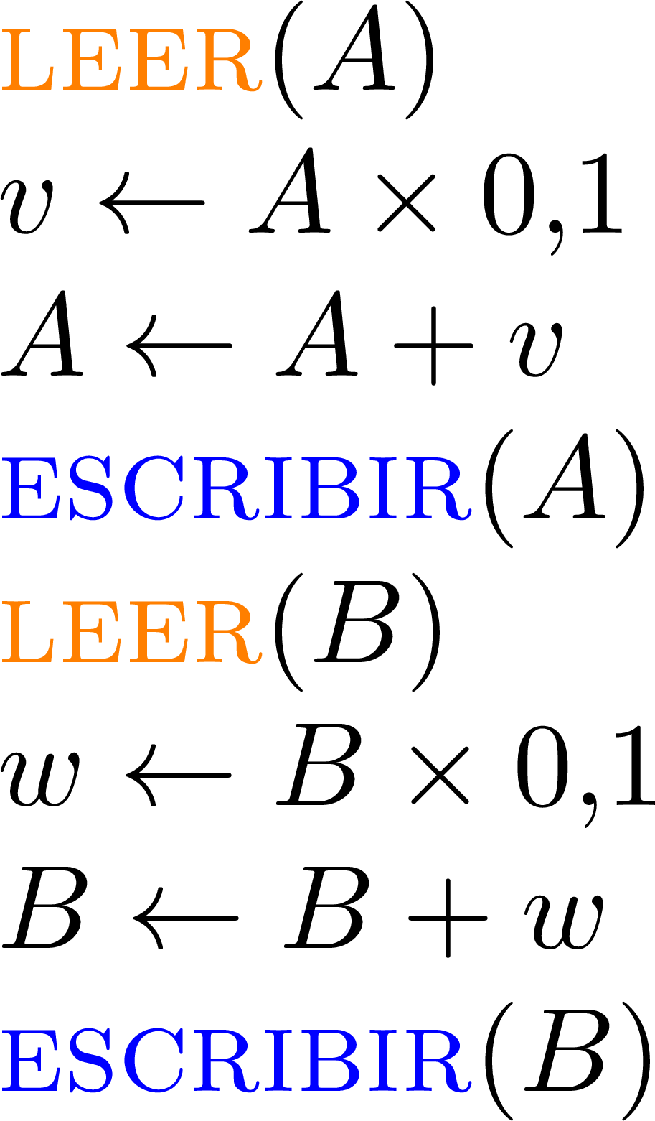
(2) Conflicto de Escritura–Lectura
EJECUCIÓN
¿Cuántos serían A y B si se ejecutaran T₁ y después T₂?
330 y 330
¿… T₂ y después T₁?
340 y 320
¿Cuántos serán A y B aquí?
330 y 320

Slide 56
(2) Conflicto de Escritura–Lectura
Conflicto de Escritura–Lectura:
El orden de cambio de A es T₁ / T₂ mientras el orden de B es T₂ / T₁, entonces el orden de ambos no es ni T₁ / T₂ ni T₂ / T₁
EJECUCIÓN
¿Cuántos serían A y B si se ejecutaran T₁ y después T₂?
330 y 330
¿… T₂ y después T₁?
340 y 320
¿Cuántos serán A y B aquí?
330 y 320

Slide 57
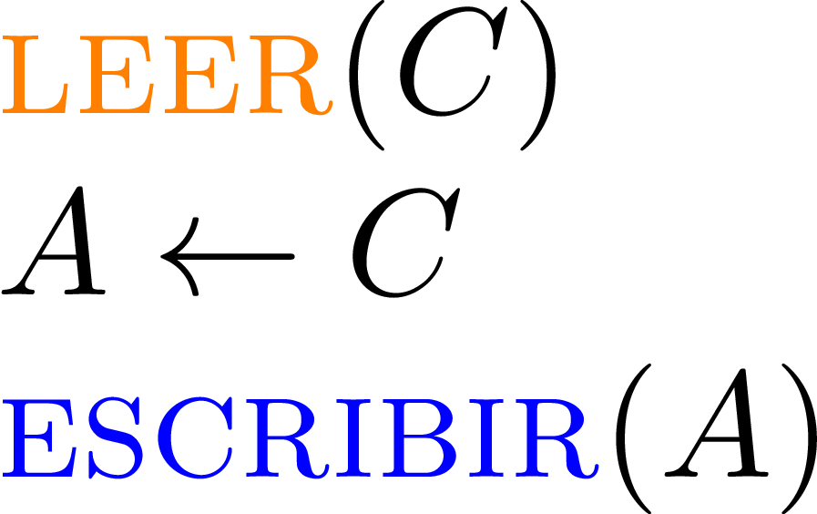
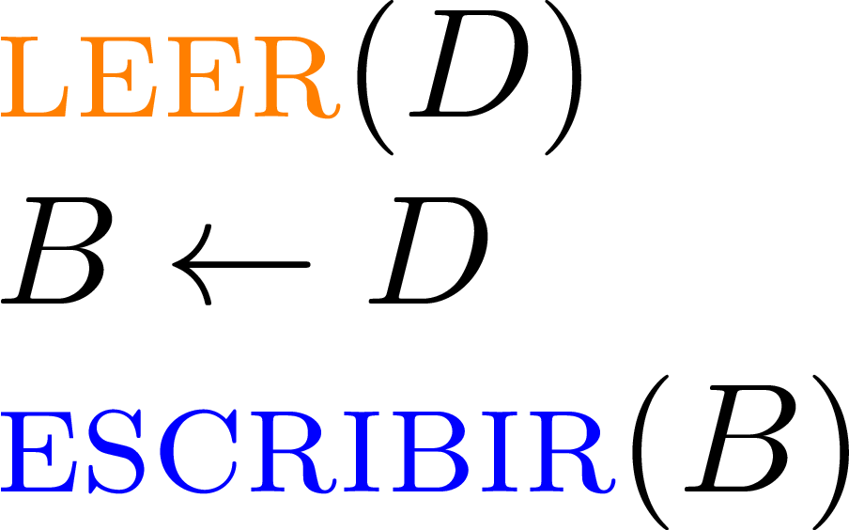
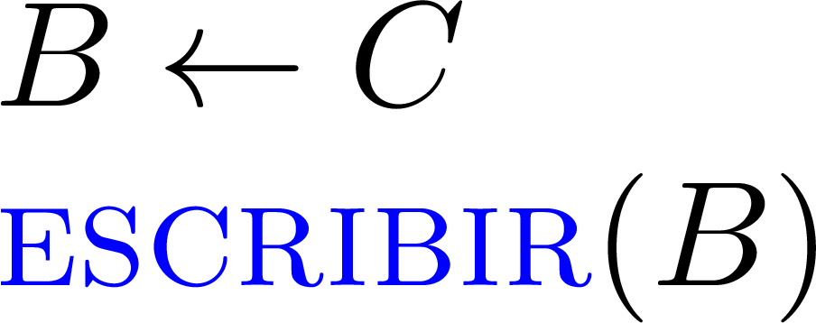
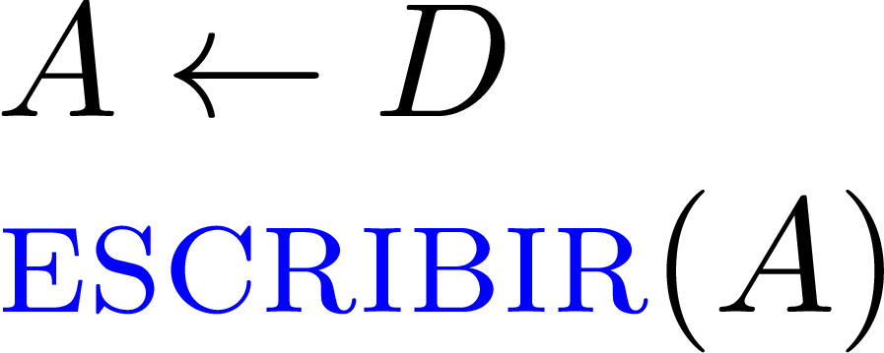
(3) Conflicto de Escritura–Escritura
EJECUCIÓN
¿Cuántos serán A y B aquí?
1 y 1000
¿Secuenciable?
¡No!

Slide 58
(3) Conflicto de Escritura–Escritura
EJECUCIÓN
¿Cuántos serán A y B aquí?
1 y 1000
Conflicto de Escritura–Escritura:
T₂ sobrescribe T₁ y T₁ sobrescribe T₂ (no hay problema con lecturas aquí)
¿Secuenciable?
¡No!

Slide 59
¿Qué tipo de conflicto hay aquí?
Conflicto de Escritura–Lectura:
A cambia con T₁ / T₂
B cambia con T₂ / T₁
¿Qué tipo de conflicto hay aquí?
¡Es secuenciable!
(No hay conflicto)

Slide 60
¿Qué tipo de conflicto hay aquí?
Conflicto de Escritura–Lectura:
A cambia con T₁ / T₂
B cambia con T₂ / T₁
¡Los casos son parecidos pero uno es secuenciable y el otro no!
¿Qué tipo de conflicto hay aquí?
¡Es secuenciable!
(No hay conflicto)

Slide 62
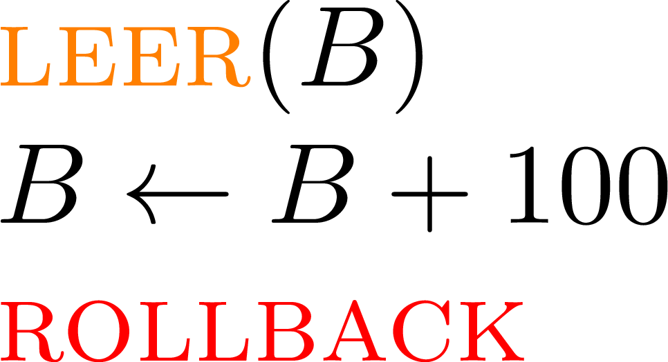
(*) Conflictos parecidos con anulaciones
EJECUCIÓN
¿Cuánto es A + B después?
270 + 230 = 500

Slide 63
(*) Conflictos parecidos con anulaciones
EJECUCIÓN
En una planificación recuperable, cada transacción T se compromete (COMMIT) solo después de que se comprometan a su vez todas las transacciones desde las cuáles T haya leído algo.
Si cada transacción T solamente lee cambios de transacciones comprometidas, se pueden evitar anulaciones en cascada y mantener una planificación recuperable. De lo contrario, si T lee algo de una transacción no comprometida T’ y hay que anular T’, entonces puede ser que haya que anular T también (una anulación en casada) para mantener una planificación recuperable.
Para cumplir con ACID, un sistema de bases de datos debe garantizar que solamente se permitan planificaciones recuperables.
¿Cuánto es A + B después?
270 + 230 = 500

Slide 65
Solución: Bloqueos (Locks)

Slide 66
El problema
Conflicto de Escritura–Lectura:
¿Han visto un problema así antes de este curso?
Multihilos (Multithreading)
¿Y qué era la solución (en Java por ejemplo)?
Bloques sincronizados

Slide 67
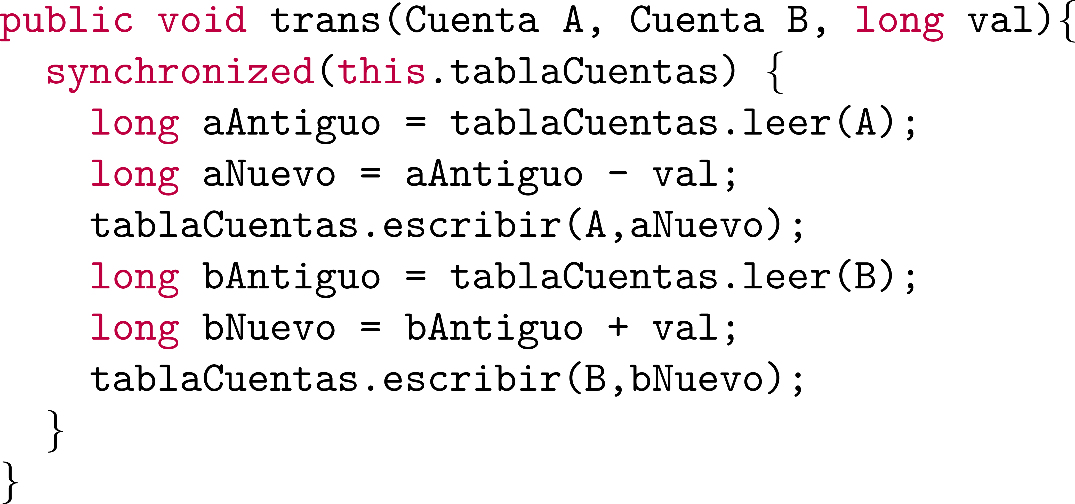
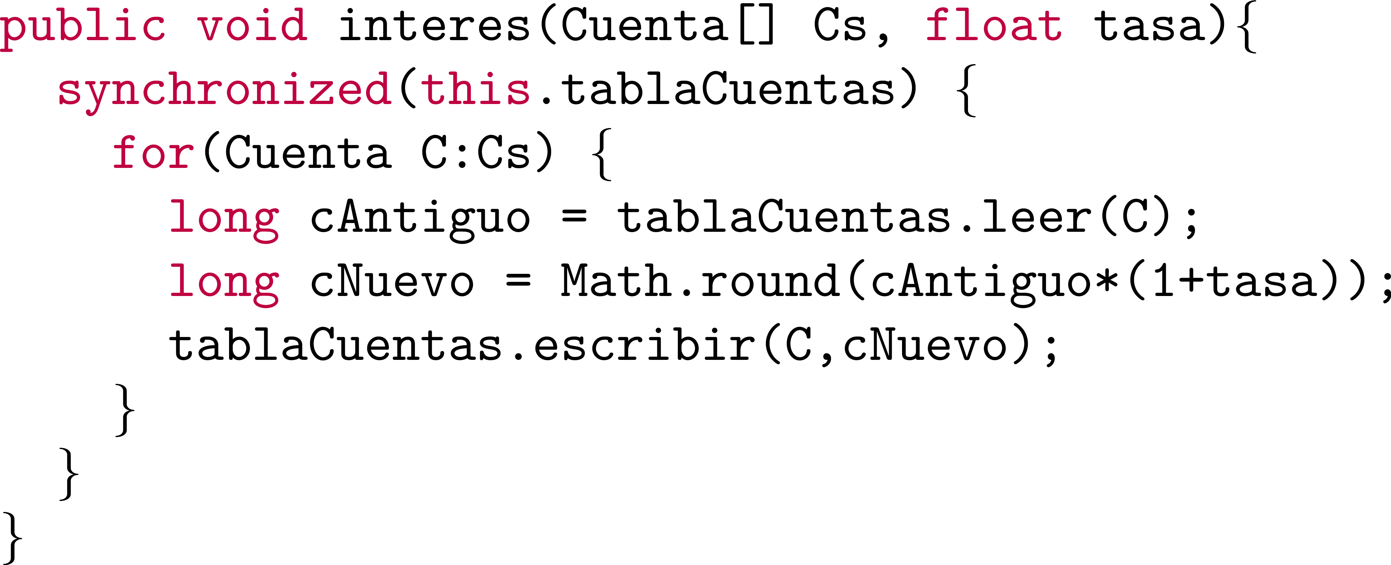
Una solución en Java
Conflicto de Escritura–Lectura:

Slide 68
Una solución en Java
Conflicto de Escritura–Lectura:
¿Cómo podrías mejorar el rendimiento del código abajo?
Minimizar el código sincronizado tanto como sea posible
Usar objetos de bloqueos tan especifico que sea posible
(por ejemplo, usar un valor de la tabla o una fila de la tabla como el objeto de bloqueo, no la entera tabla, si es posible)
¡Los mismos conceptos aplican a sistemas de bases de datos!
Salvo que es el sistema, no el programador, que tiene que decidir (automáticamente) el nivel de sincronización, el nivel de bloqueo, etc.
Una transacción tiene que conseguir bloqueos para los objetos (valores, filas, vista, tablas) que quiere modificar.
Cuando haya terminado con el bloque, lo libera.
Un protocolo de bloqueo especifica las reglas que las transacciones tienen que seguir con respecto a bloqueos.

Slide 69
Un protocolo: Bloqueo en 2 fases
Si una transacción T quiere leer un objeto O, tiene que conseguir un bloqueo compartido sobre O
Varias transacciones pueden leer el mismo objeto al mismo tiempo
Si una transacción T quiere modificar un objeto O, tiene que conseguir un bloqueo exclusivo sobre O
Un bloqueo exclusivo excluye bloqueos compartidos
T puede leer O (por supuesto)
Así nadie (aparte de T) puede ni leer ni modificar O mientras T tenga su bloqueo exclusivo sobre O

Slide 70
Conflicto de Lectura–Escritura
EJECUCIÓN
¿Cuánto es A + B después?
300 + 340 = 640

Slide 71
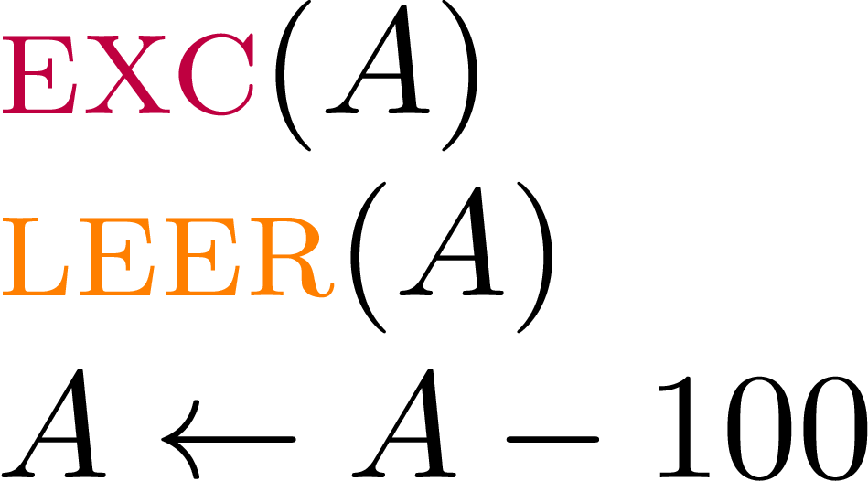
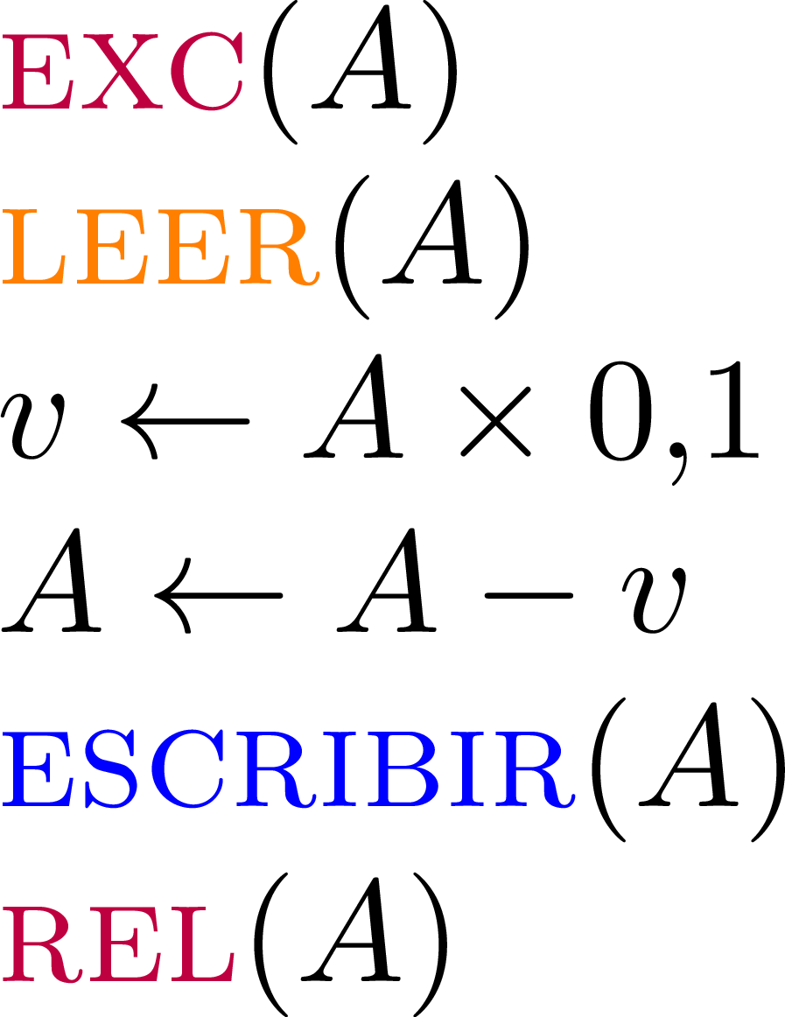
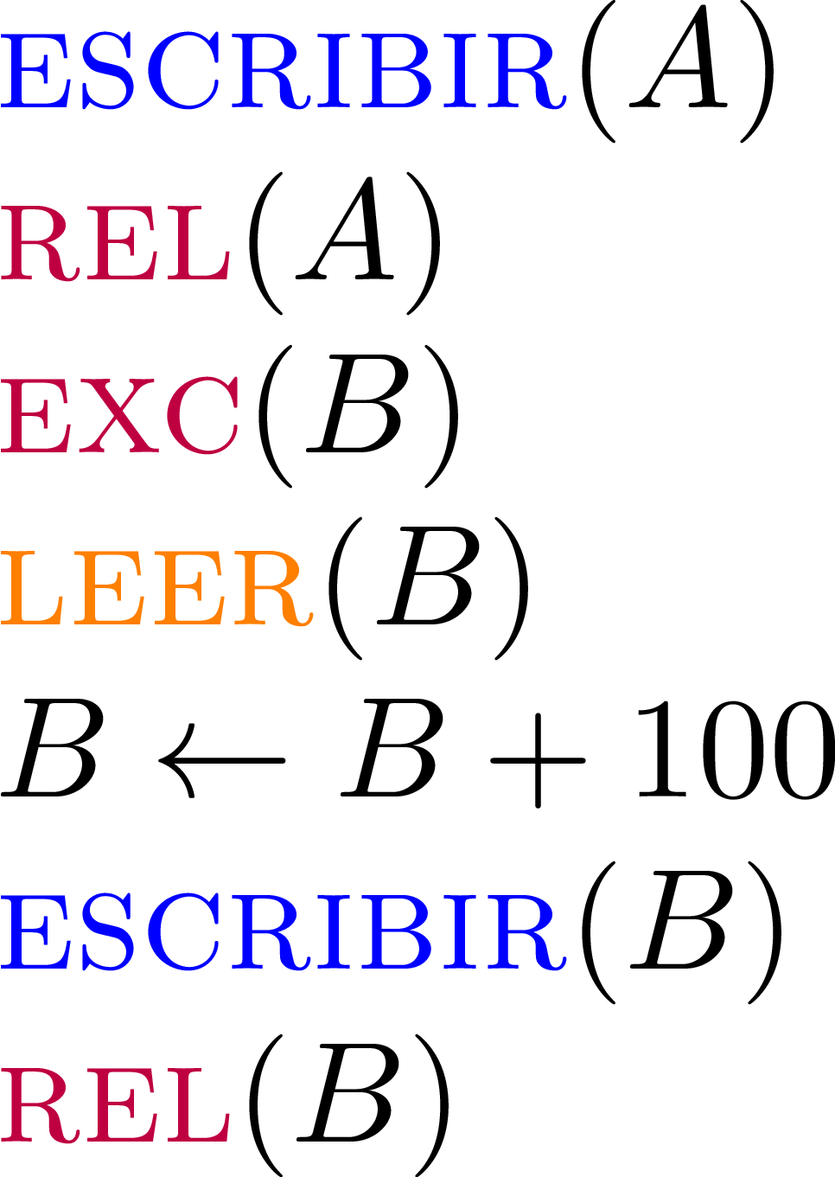
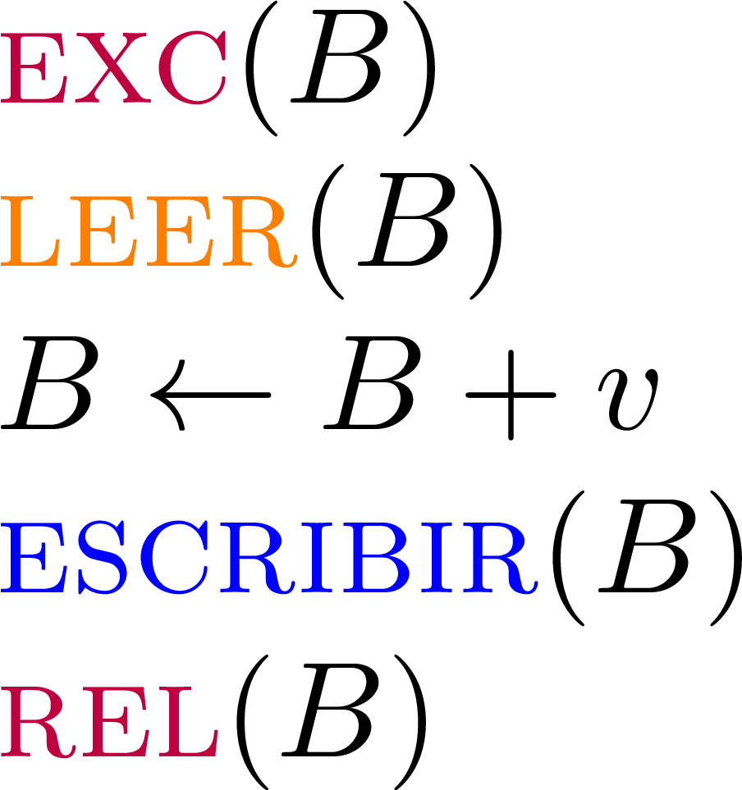
… con bloqueos
EJECUCIÓN
¿Cómo sería la planificación final?

Slide 72
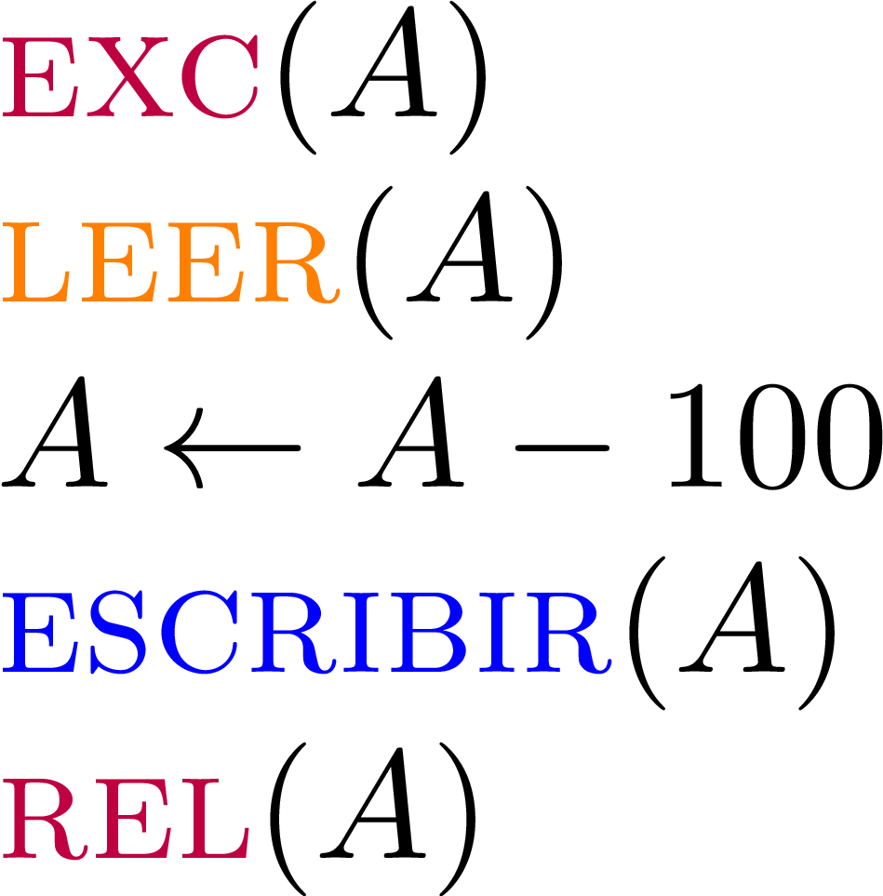
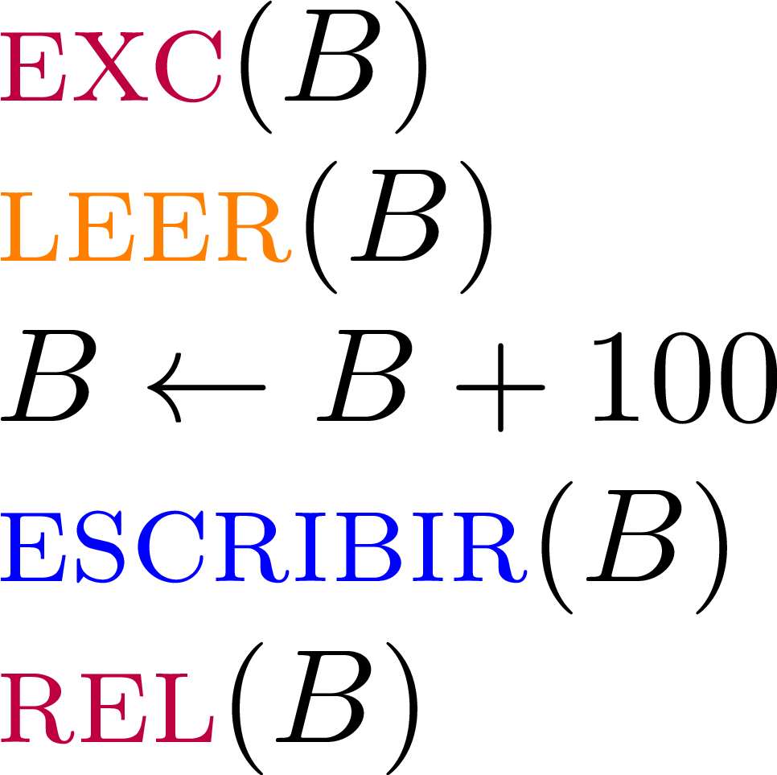
… con bloqueos
EJECUCIÓN
¿A. P. A.?
Todavía permite conflictos …

Slide 73
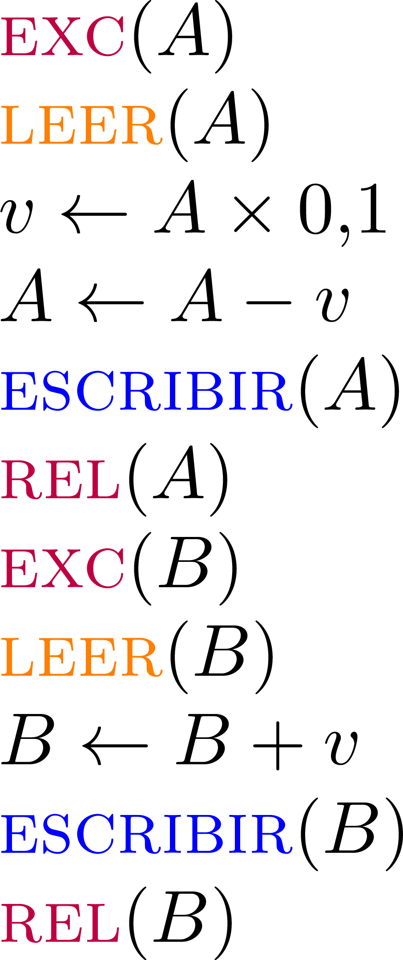
… conflicto
EJECUCIÓN
¿Qué tipo de conflicto hay?
¡Escritura-lectura!
¿Una solución?
…

Slide 74
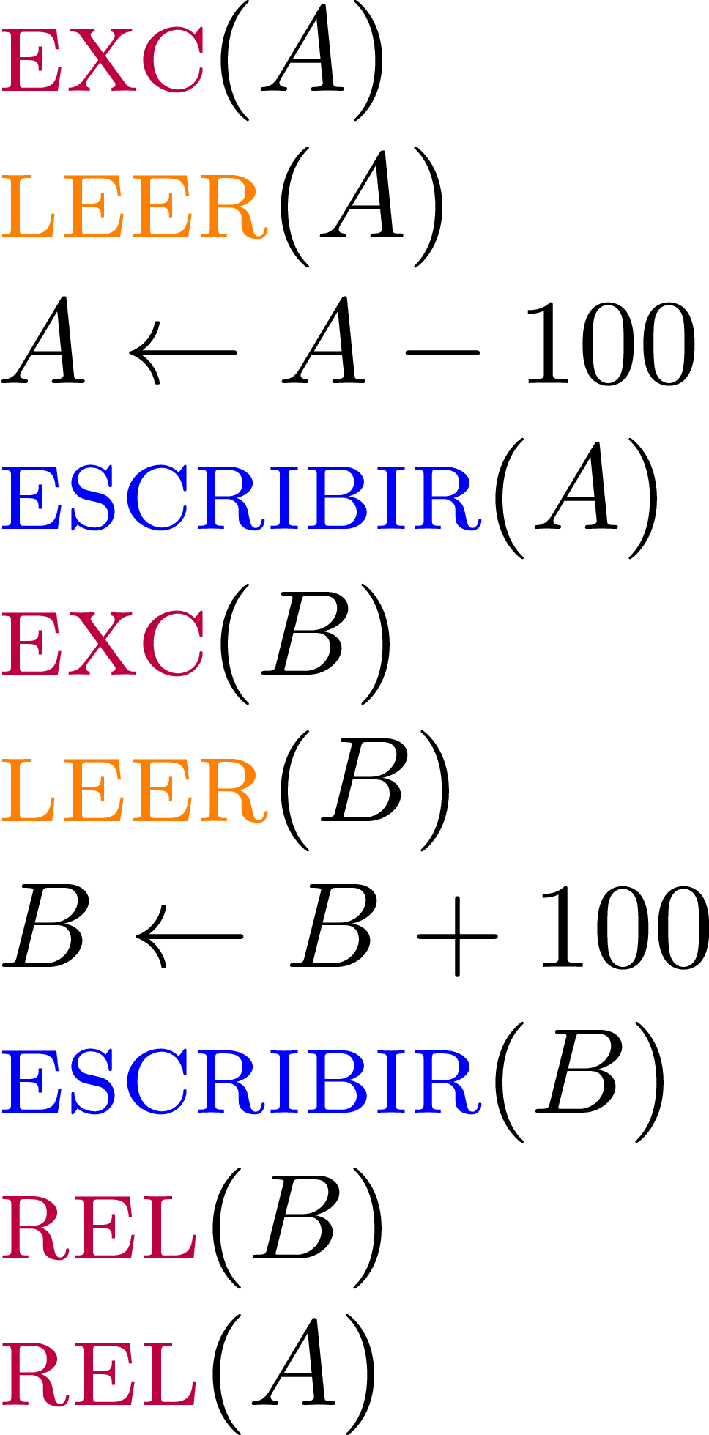
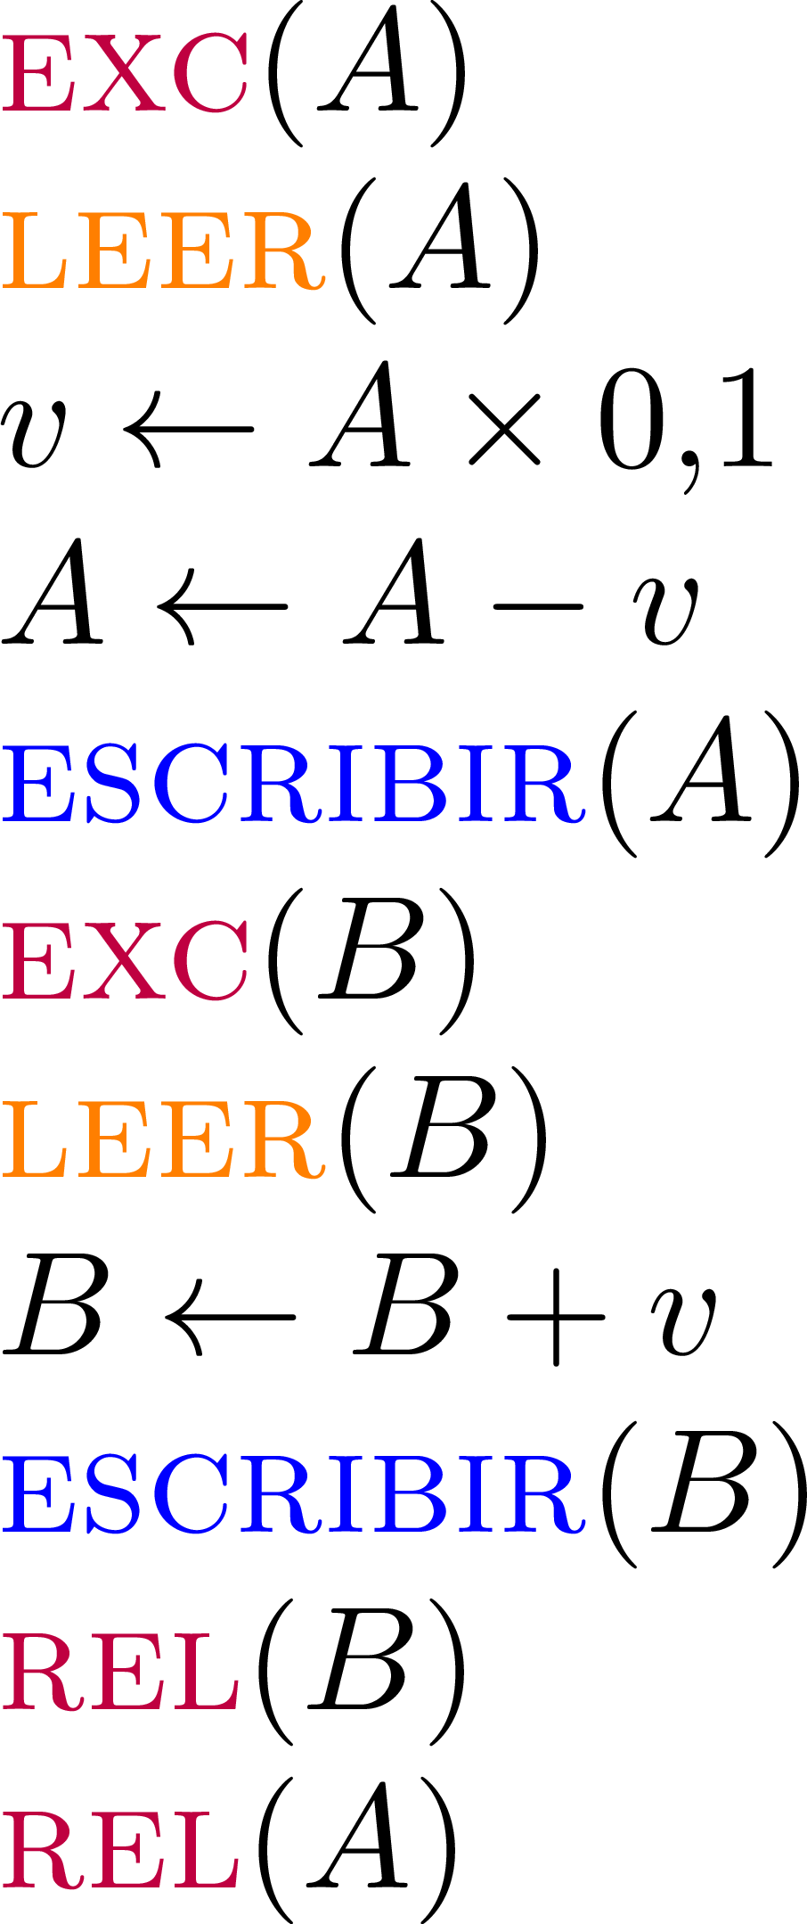
… bloqueo estricto
Solución: Liberar los bloqueos solo cuando la transacción haya terminado (bloqueo estricto) …
EJECUCIÓN

Slide 75
Un protocolo: Bloqueo en 2 fases estricto
Si una transacción T quiere leer un objeto O, tiene que conseguir un bloqueo compartido sobre O
Varias transacciones pueden leer el mismo objeto al mismo tiempo
Si una transacción T quiere modificar un objeto O, tiene que conseguir un bloqueo exclusivo sobre O
Un bloqueo exclusivo excluye bloqueos compartidos
T puede leer O (por supuesto)
Así nadie (aparte de T) puede ni leer ni modificar O mientras T tenga su bloqueo exclusivo sobre O
(Solo) cuando T haya terminado, libará sus bloqueos

Slide 76
Un protocolo: Bloqueo en 2 fases estricto
Si una transacción T quiere leer un objeto O, tiene que conseguir un bloqueo compartido sobre O
Varias transacciones pueden leer el mismo objeto al mismo tiempo
Si una transacción T quiere modificar un objeto O, tiene que conseguir un bloqueo exclusivo sobre O
Un bloqueo exclusivo excluye bloqueos compartidos
T puede leer O (por supuesto)
Así nadie (aparte de T) puede ni leer ni modificar O mientras T tenga su bloqueo exclusivo sobre O
(Solo) cuando T haya terminado, libará sus bloqueos
La forma más popular de garantizar secuenciabilidad.

Slide 77
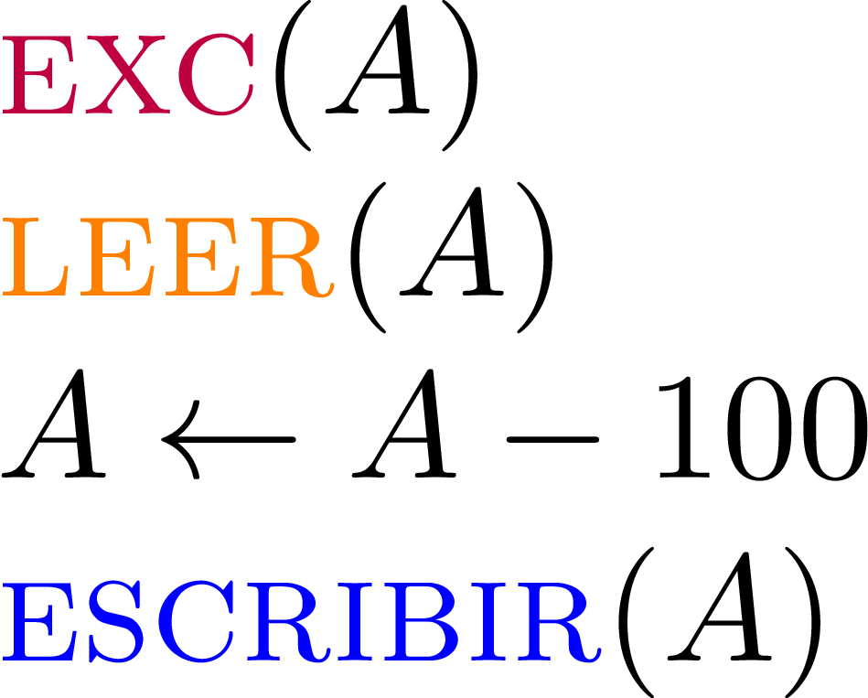
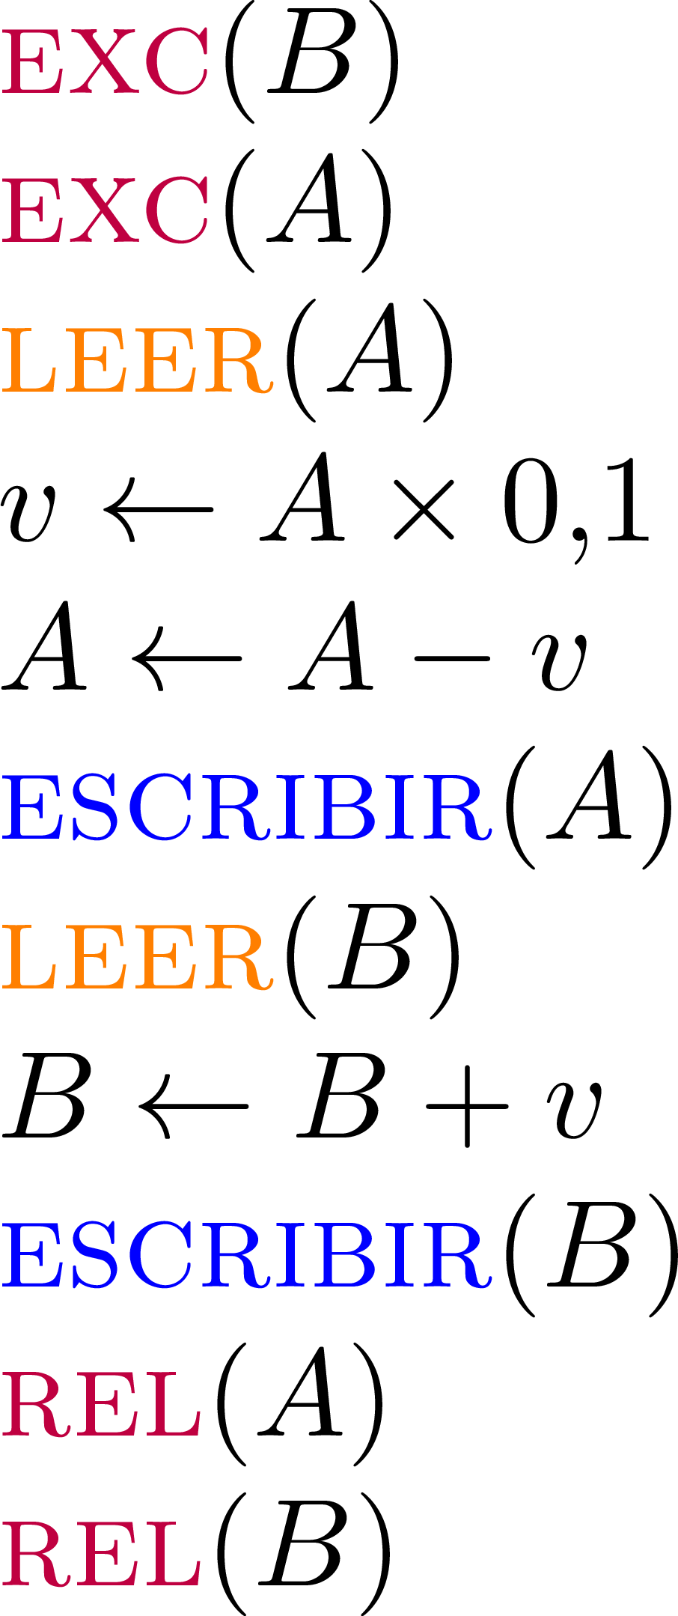
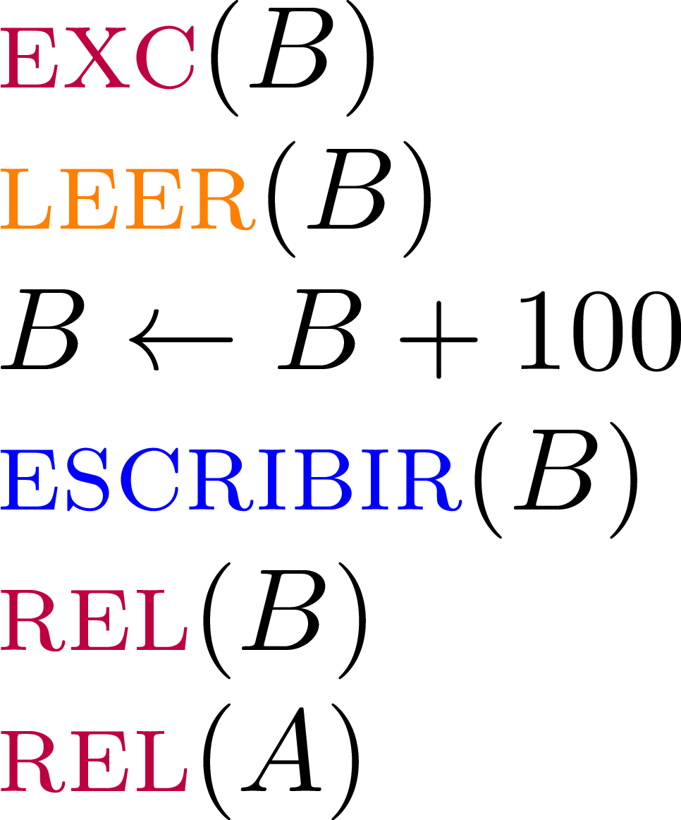
… pero cuidado!
¿A. P. A.?
Hay que evitar interbloqueos (deadlocks)
EJECUCIÓN
Solución 1: Plazos para terminar o …
Solución 2: Detectar ciclos en transacciones esperando o …

Slide 78
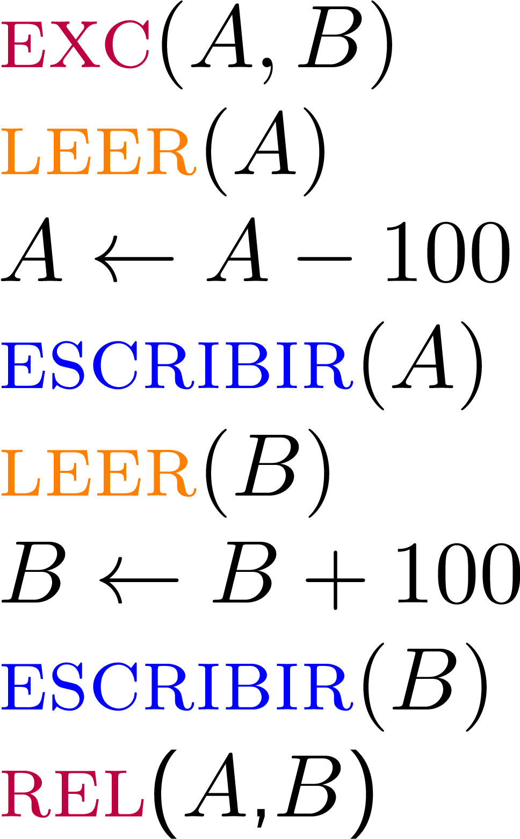
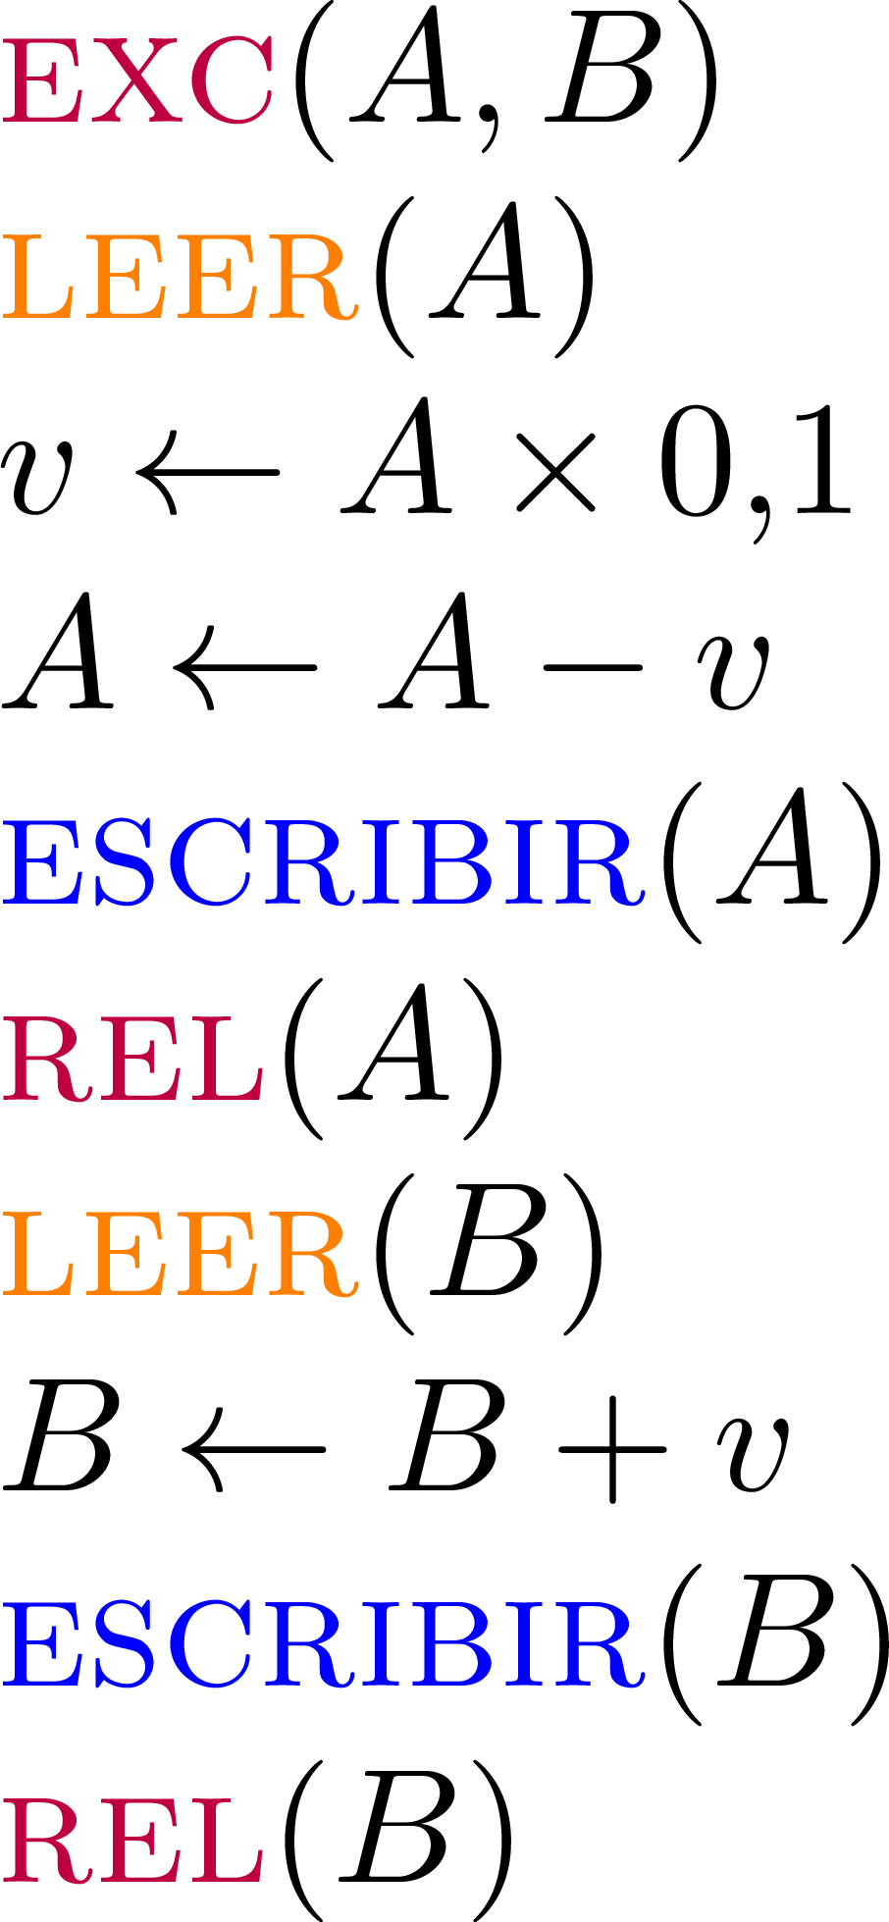
Bloqueo en 2 fases conservativo
Solución 3: La transacción adquieren todos los bloqueos necesarios al inicio y de una forma atómica …
EJECUCIÓN
¿Es estricto?
No …

Slide 79
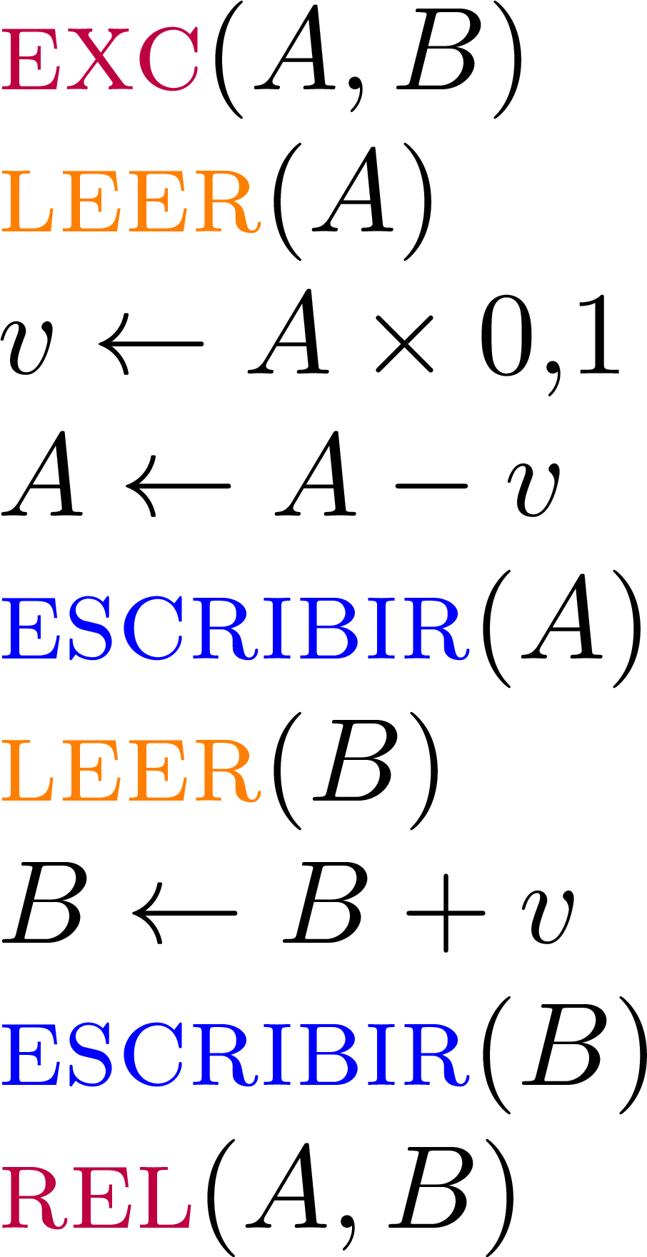
Bloqueo en 2 fases estricto/conservativo
Solo se pueden paralelizar transacciones que no compartan objetos
(lo más “fácil” pero lo menos paralelizable)
EJECUCIÓN

Slide 81
Pero para un usuario …

Slide 82
Hemos terminado con bases de datos relacionales

Slide 83
Preguntas?

